Slide 1
INFORME DE GESTIÓN RECTORAL
Noviembre 17 de 2022

Slide 2
ADMISIONES Y REGISTRO
6.152
Estudiantes para el semestre 2-2022:
Segundo bloque académico desde el 18 de octubre para finalizar el semestre 2022-2.
Desde el inicio de clases en enero, no hemos tenido receso en las actividades académicas.
Inscripciones hasta el 30 de noviembre.

Slide 3
ADMISIONES Y REGISTRO
+ 9 Campañas para públicos específicos.

Slide 4
ADMISIONES Y REGISTRO
+ 212 estudiantes nuevos Iniciarán su bloque SER IU Digital.
+ 256 estudiantes nuevos del Magdalena realizarán la prueba de Quiero SER IU Digital.

Slide 5
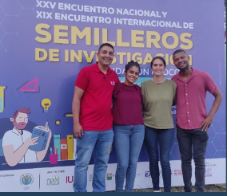
INVESTIGACIÓN
Convocatoria de incentivos 2022.
Participación RedColsi.
8 Proyectos
13 estudiantes
12 docentes con rol de evaluadores
Resultados
 | Inscritos | Cumplen
Docentes | 17 | 7
Facultades | 3 | 2
Productos | 24 | 11
Categorías | 10 | 6

Slide 6
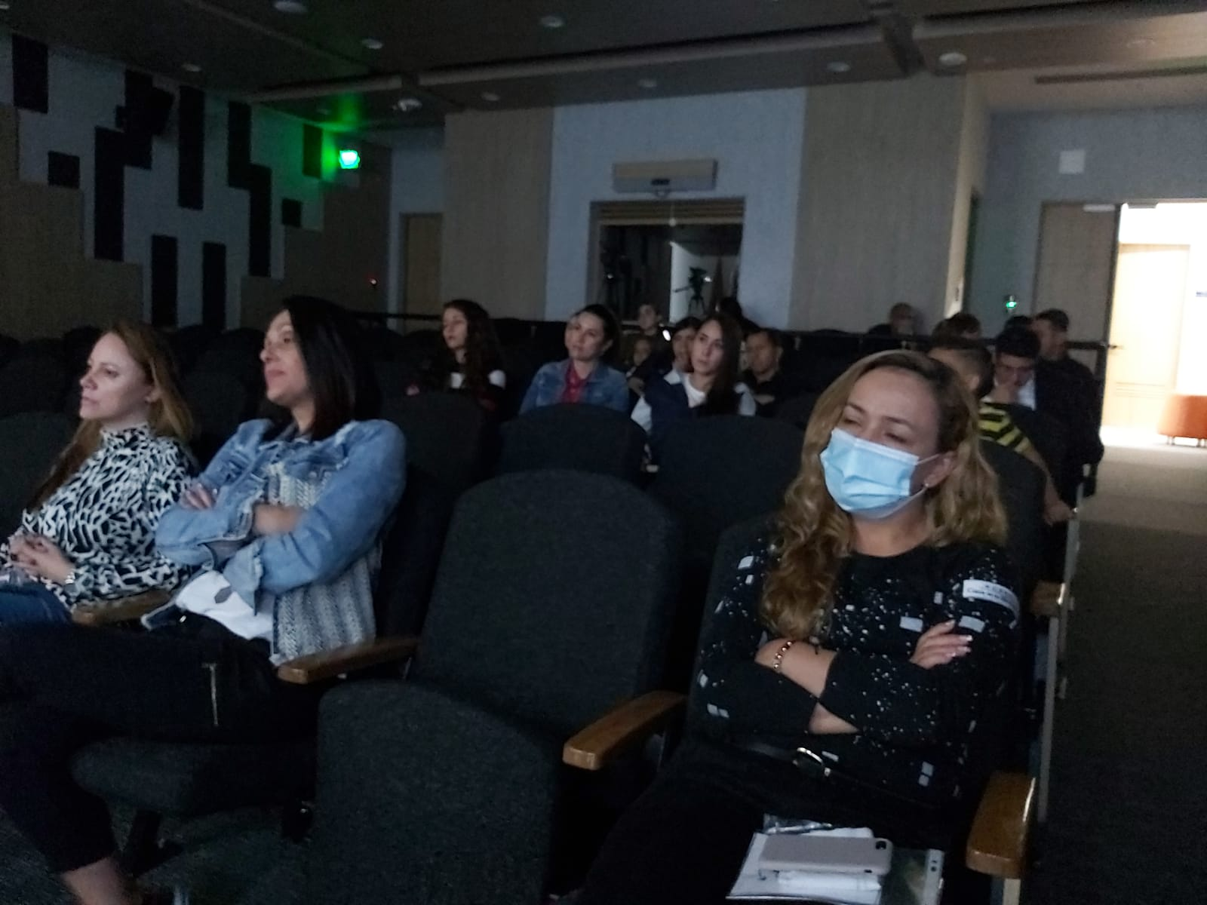
Centro de Recursos para el Aprendizaje y la Investigación-CRAI:
CINE CLUB IUD Película
“ LA TIERRA Y LA SOMBRA”
Con invitación a Público en general para disfrutar de estos espacios.

Slide 7
Centro de Recursos para el Aprendizaje y la Investigación-CRAI:
Adquisición de nuevos recursos educativos.
Biblioteca Digital Hispánica
Libros Multidisciplinares de libros digitales en español.
Filmoteca
Más de 1.419 films, de películas y documentales.

Slide 8
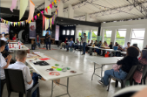
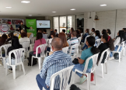
NODOS SUBREGIONALES
Nodo Nordeste
Nodo Oriente
Se realizó el festival científico en el municipio de Yolombó.
Se realizó el primer foro de educación superior en Guarne.

Slide 9
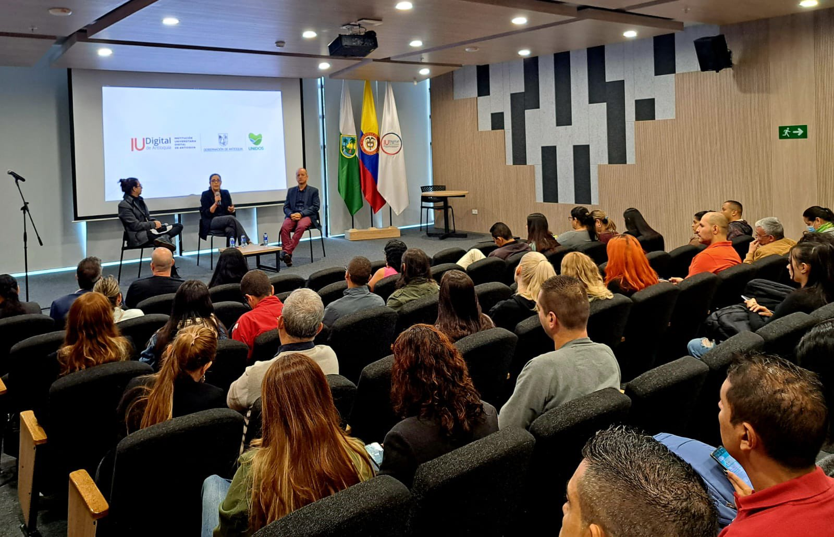
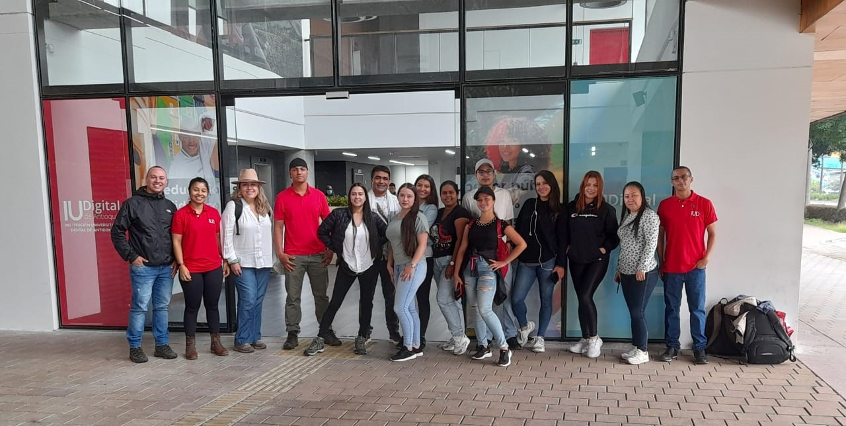
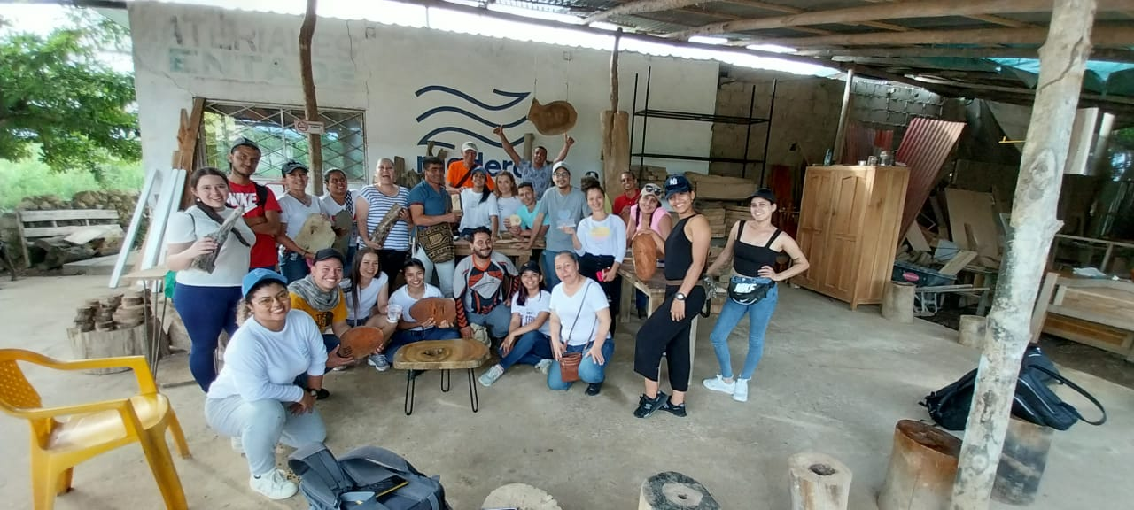
FACULTADES
Primer evento interfacultades.
Primera salida de campo del programa Ciencias Ambientales.
Se realizó en la apertura la cátedra con la estudiante Cruz Magdalena y el docente José Julián Ramírez.

Slide 10
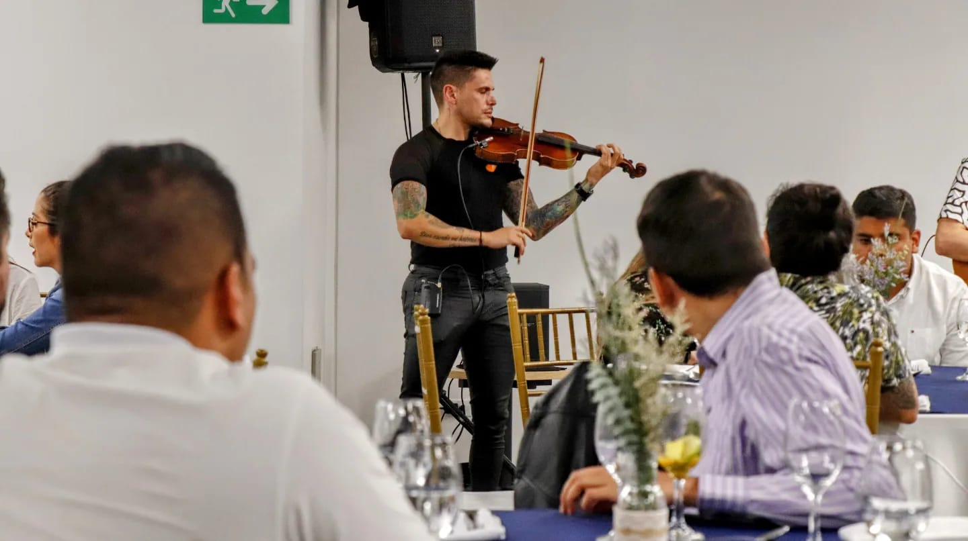
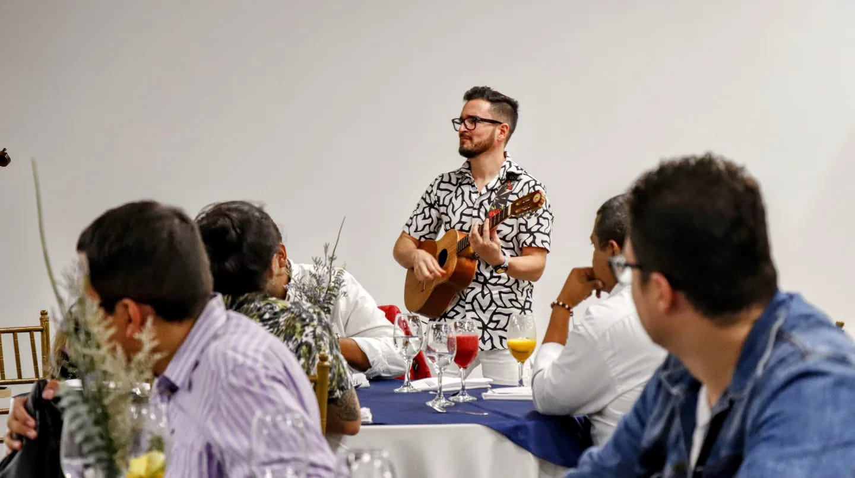
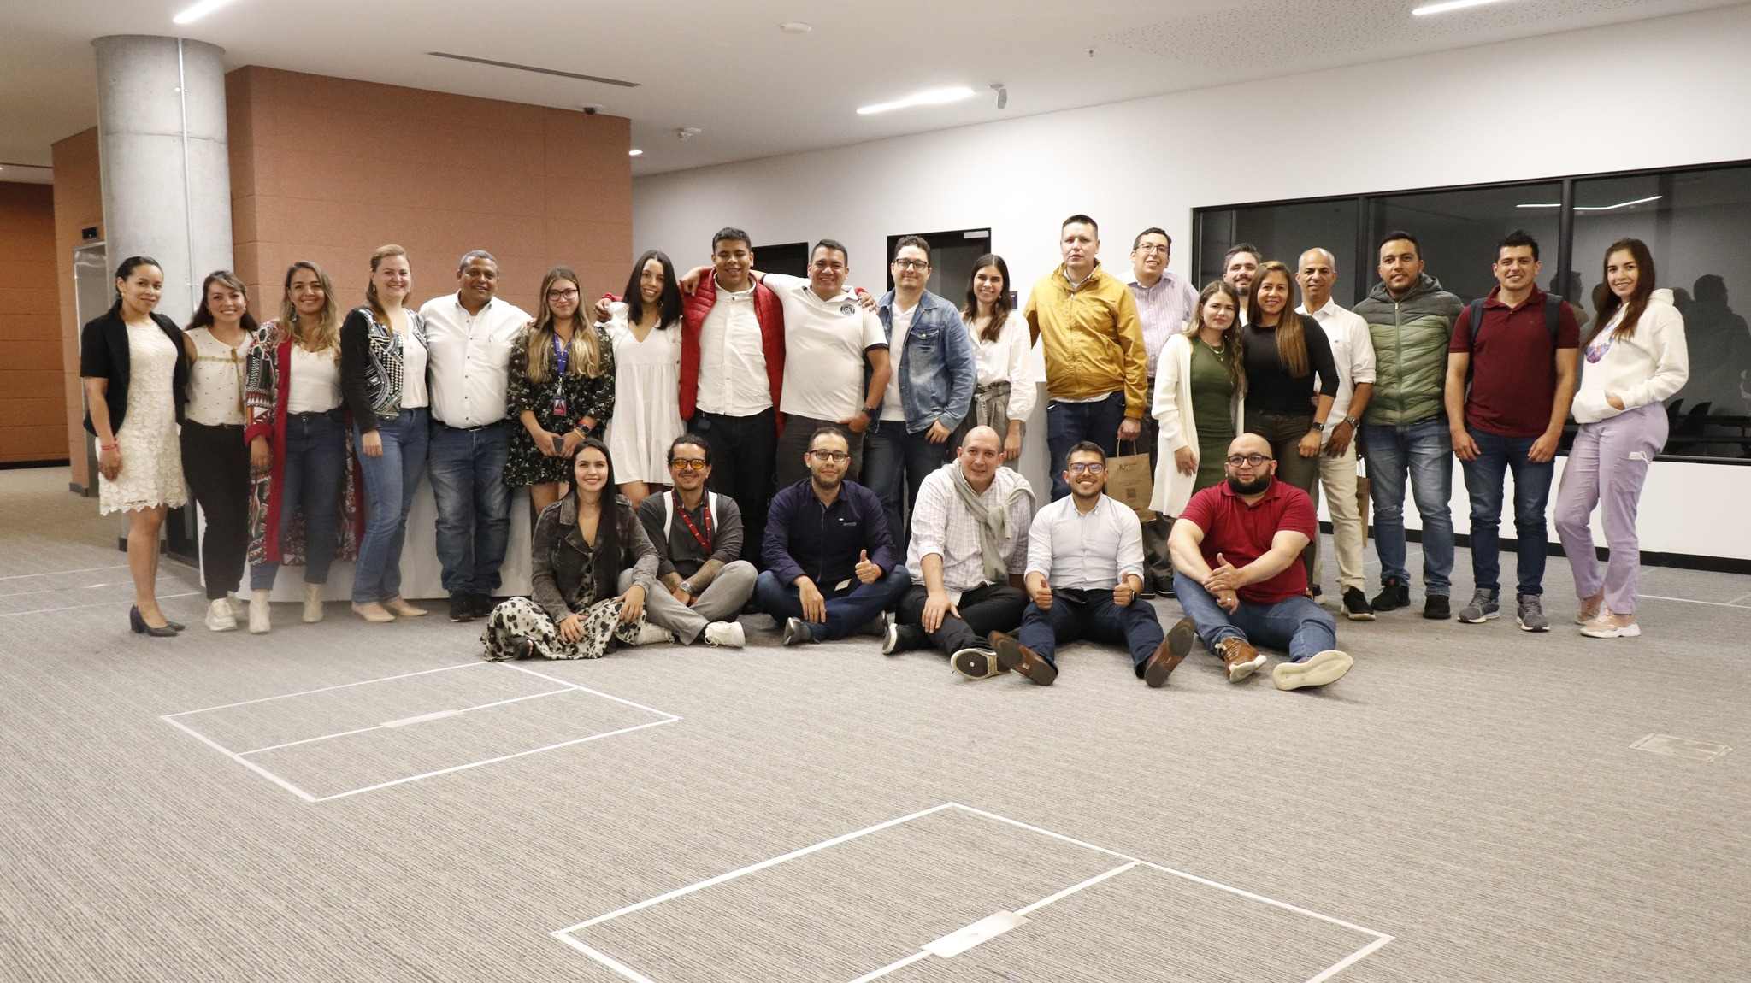
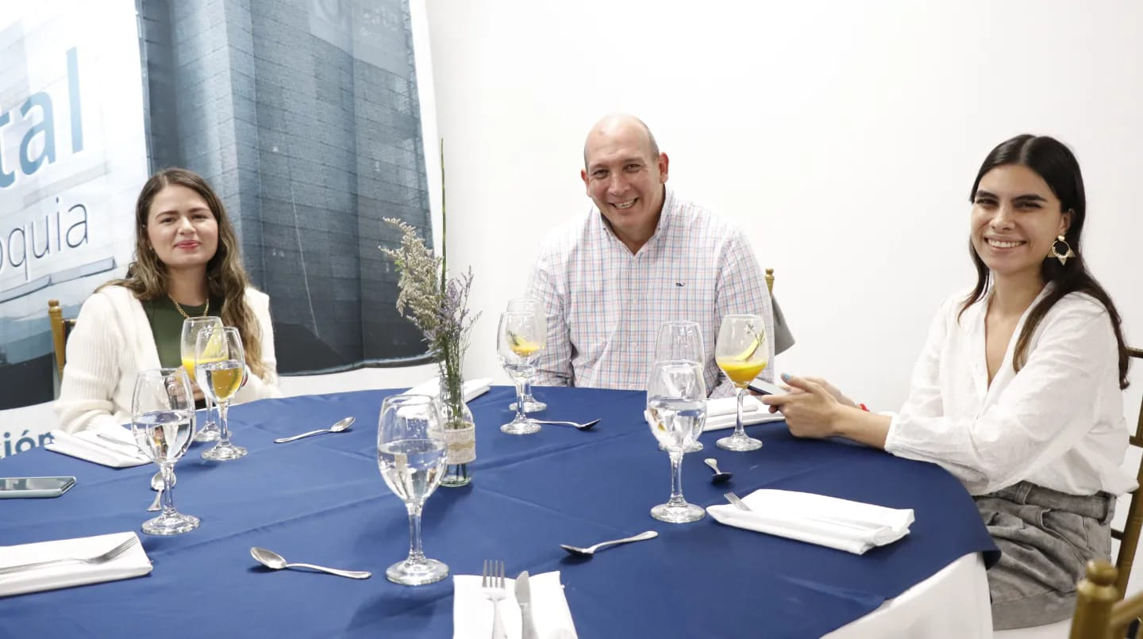
EGRESADOS
Primera semana de relacionamiento empresarial
Se realizó el segundo encuentro Institucional de Egresados con la participación de 25 egresados.

Slide 11
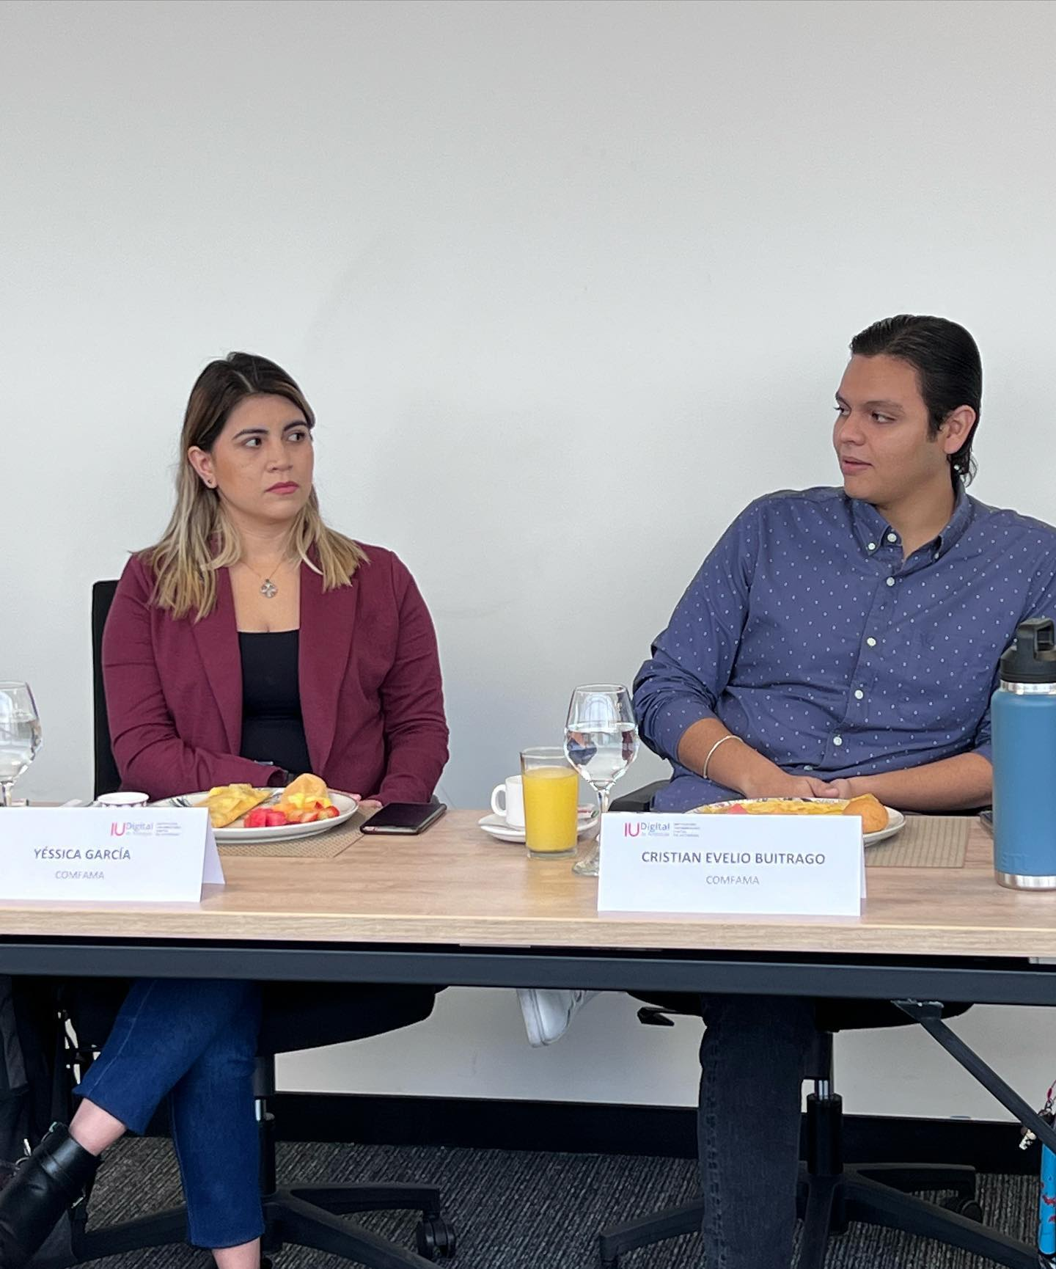
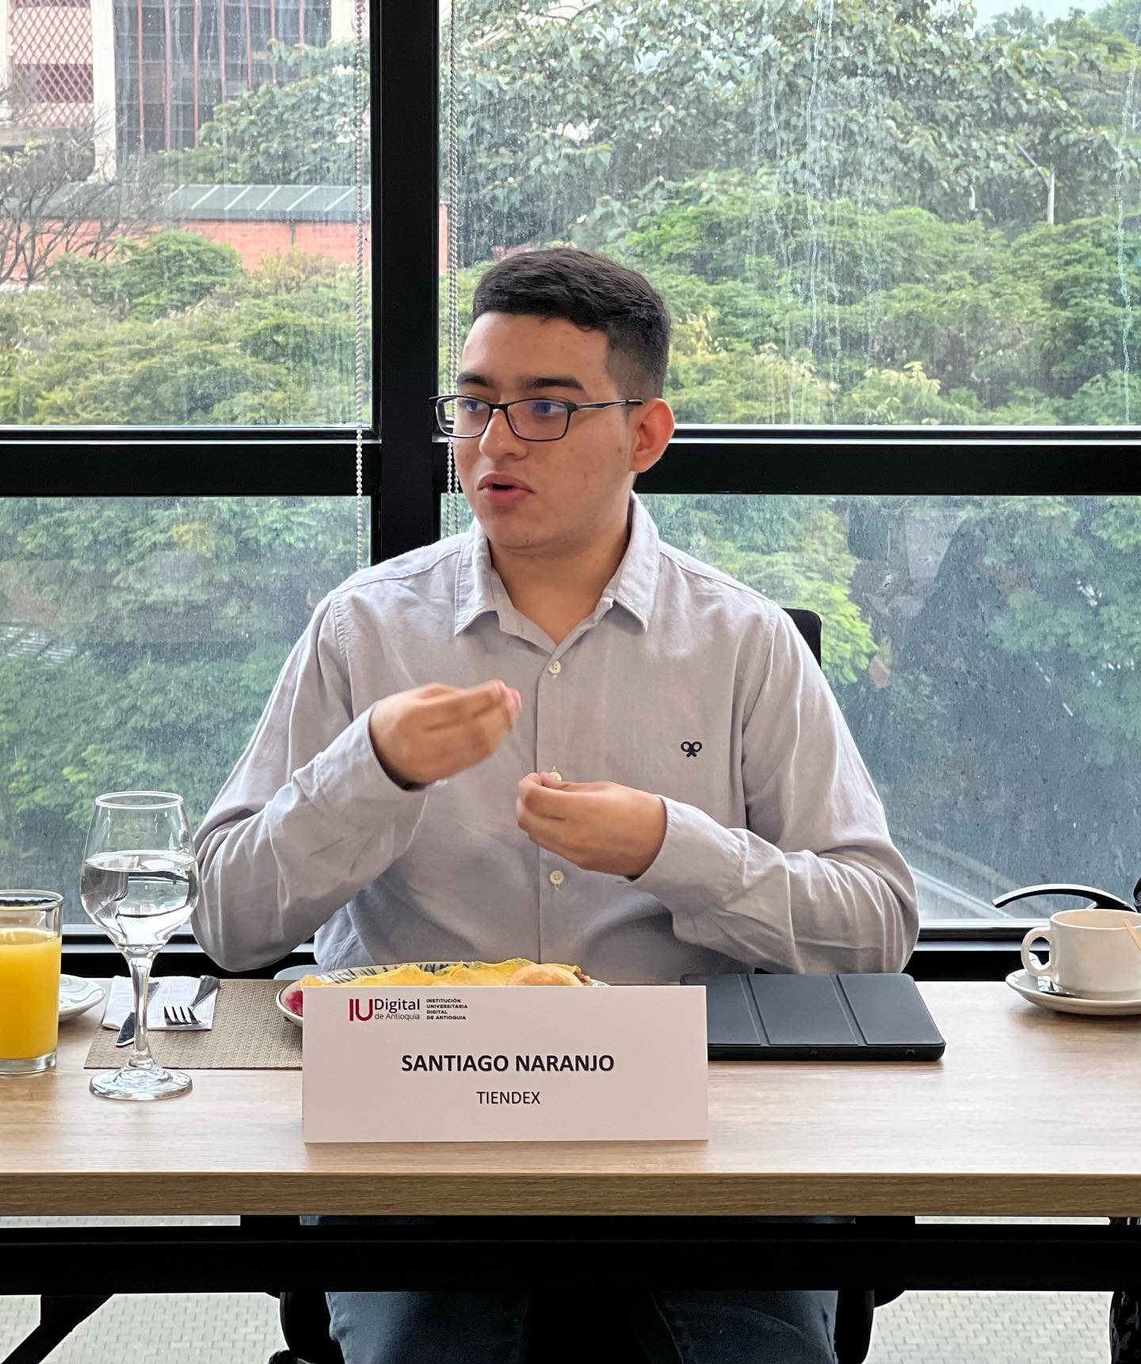
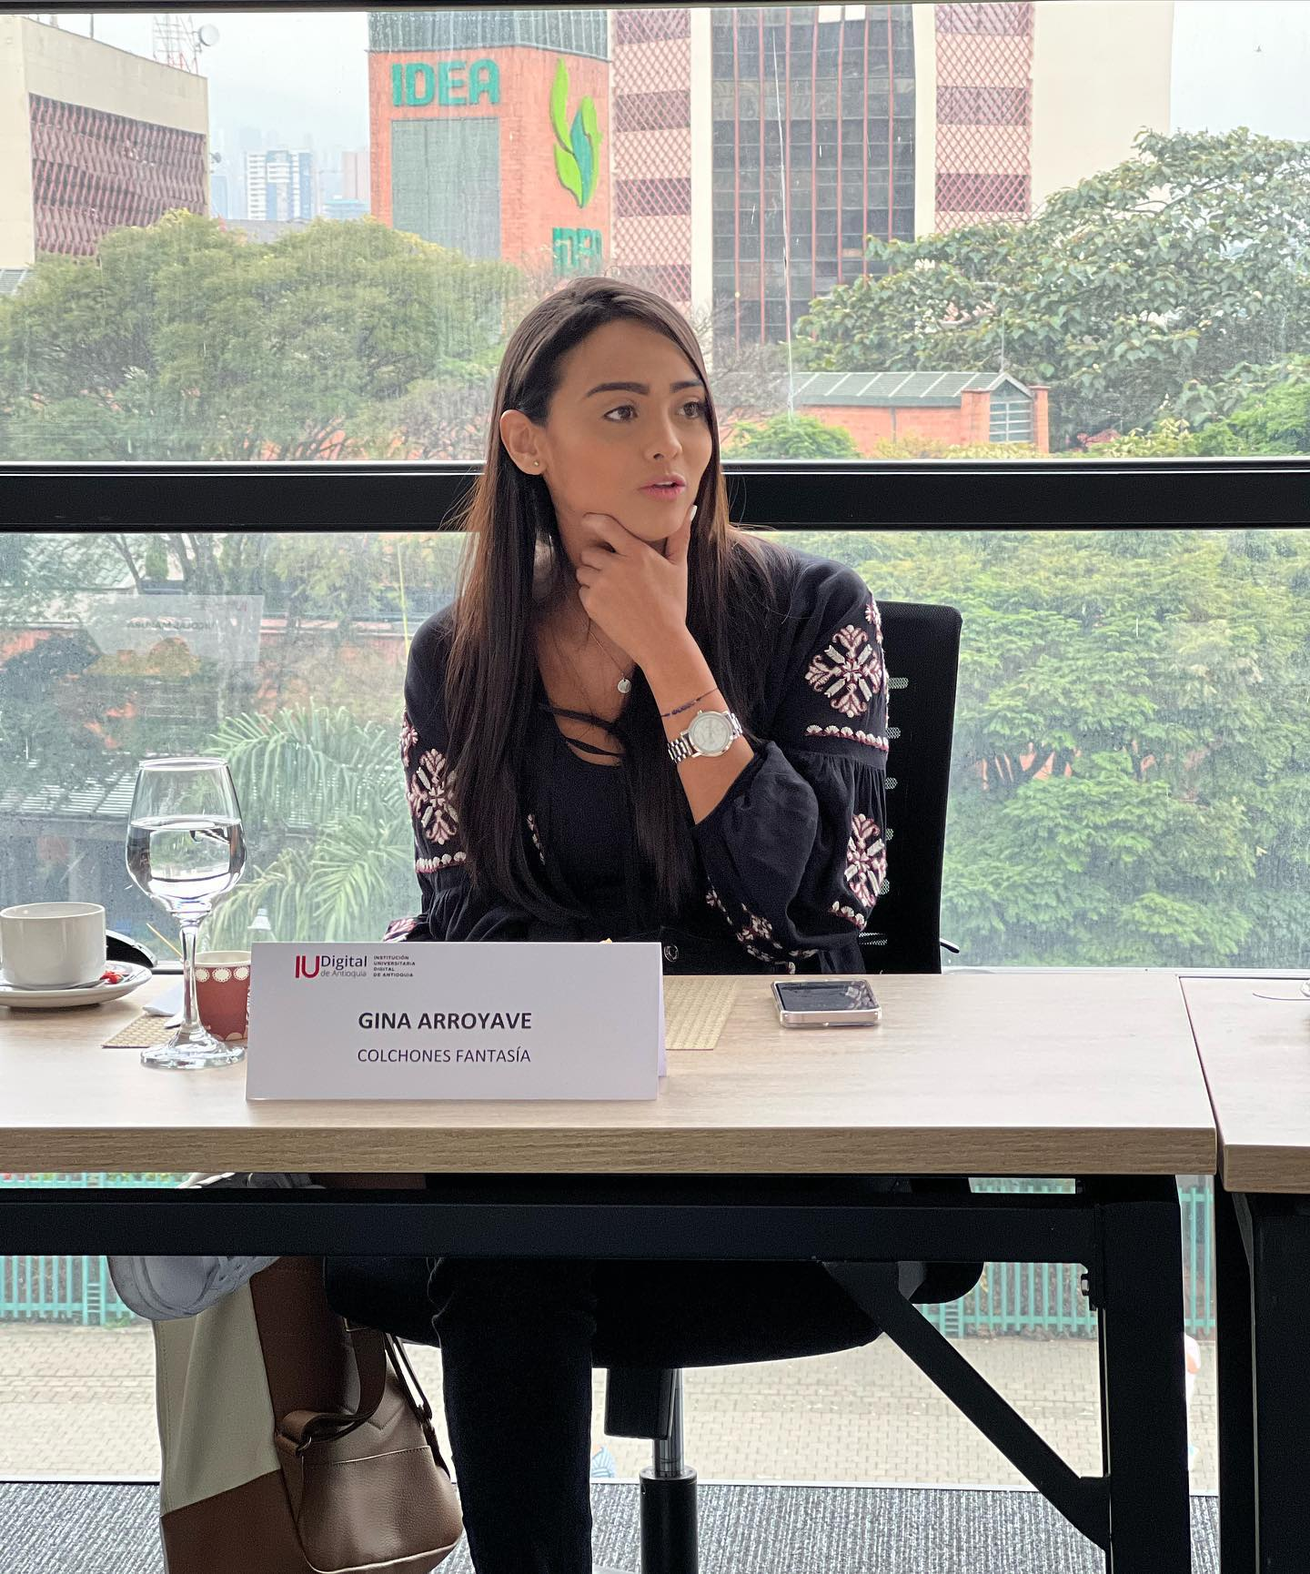
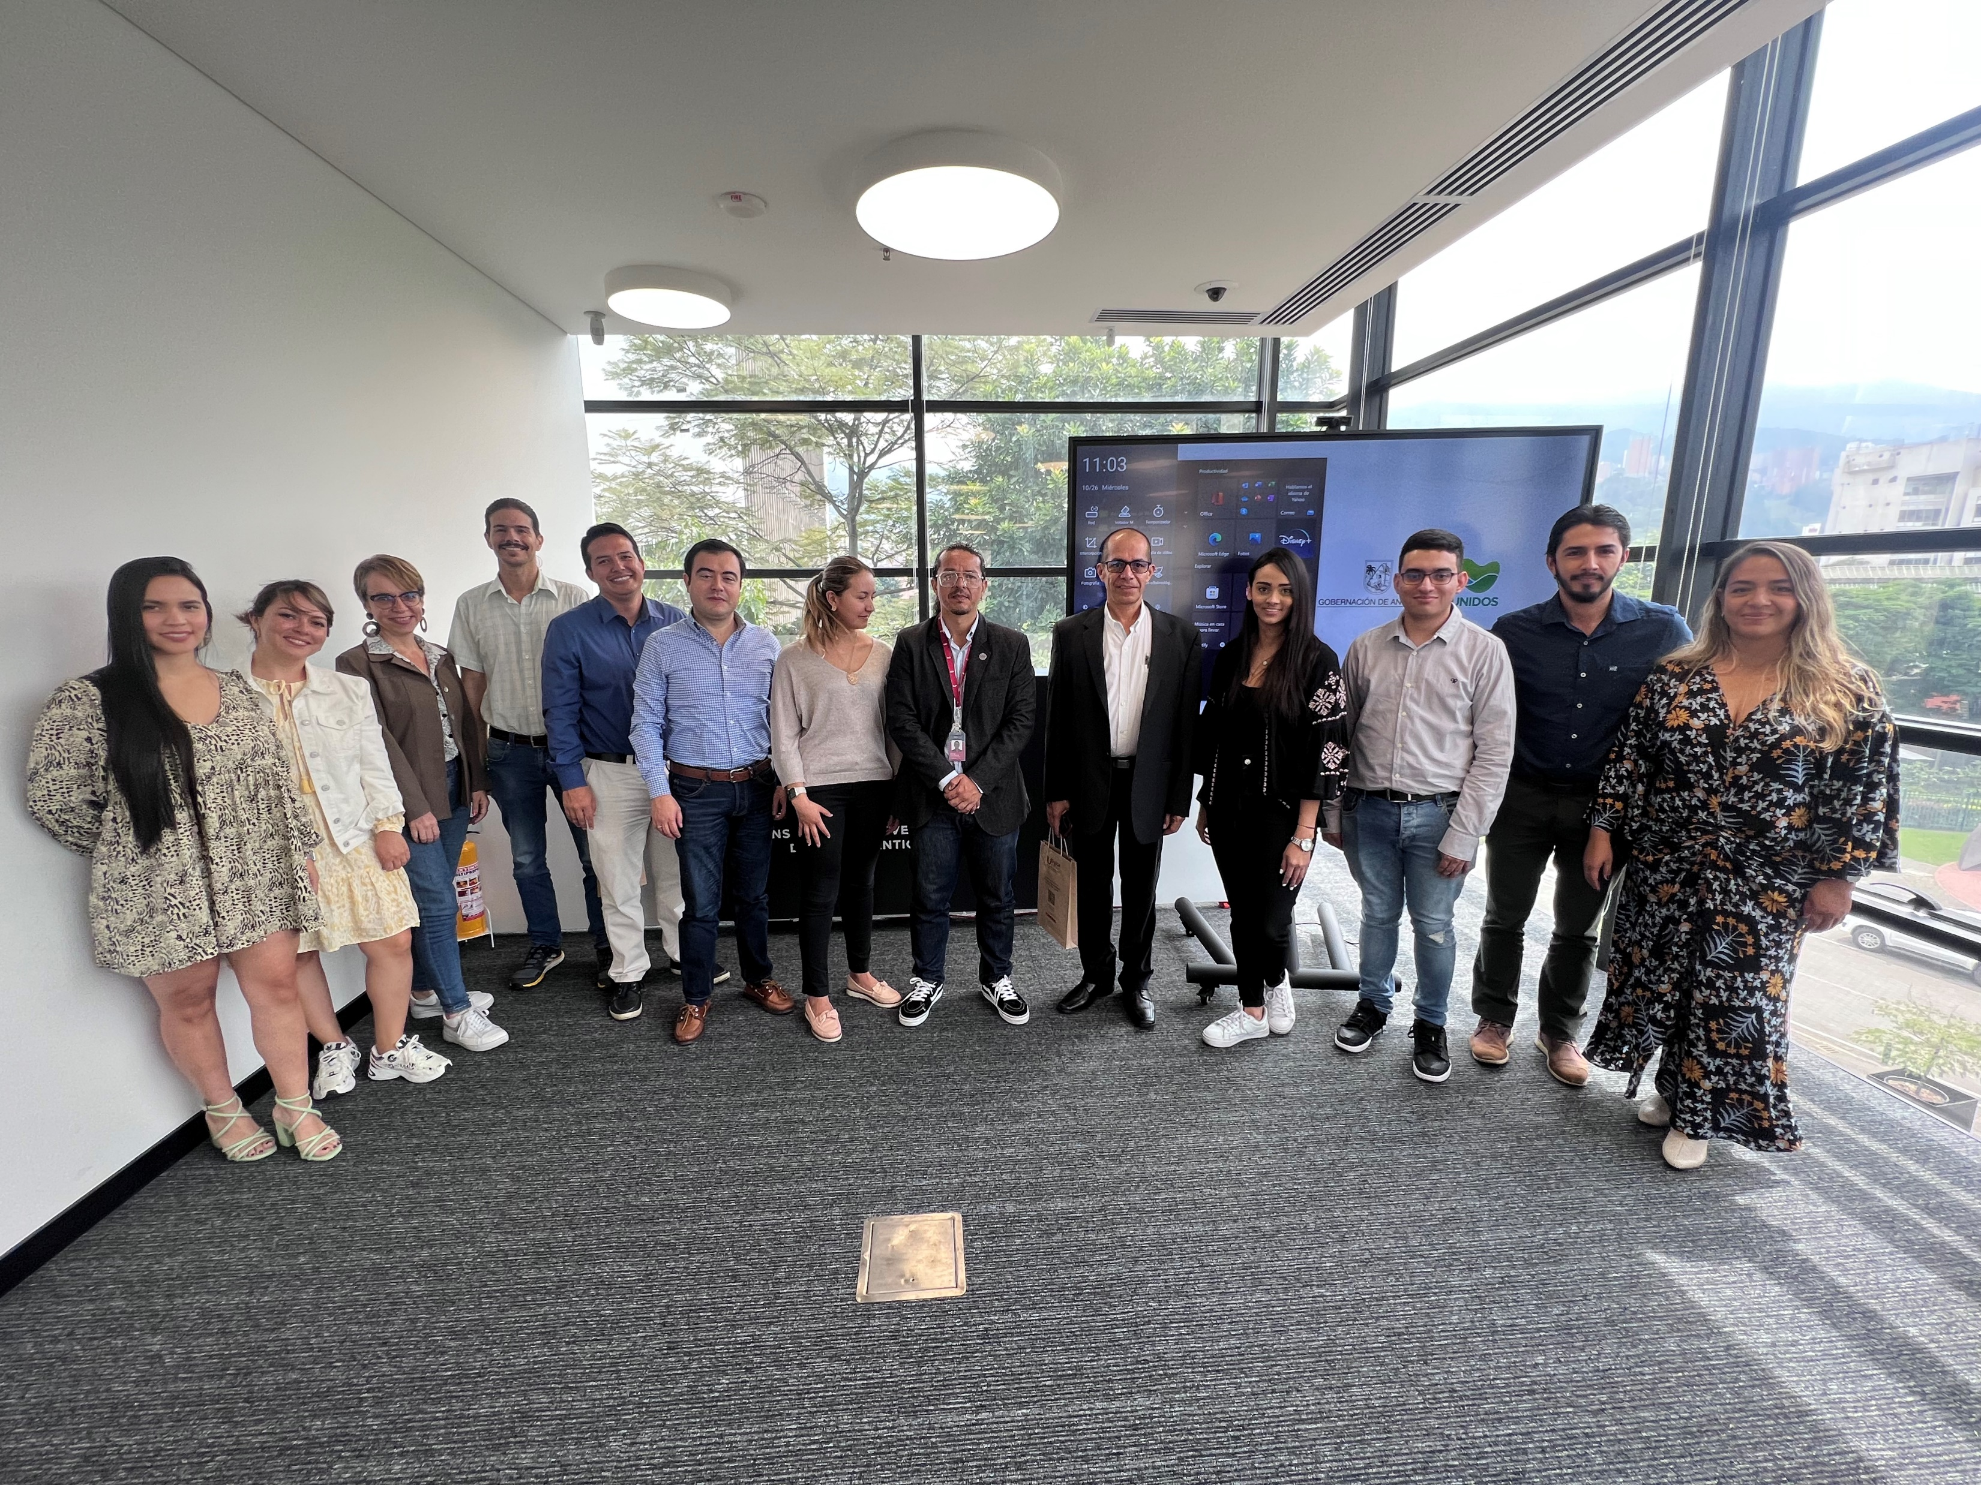
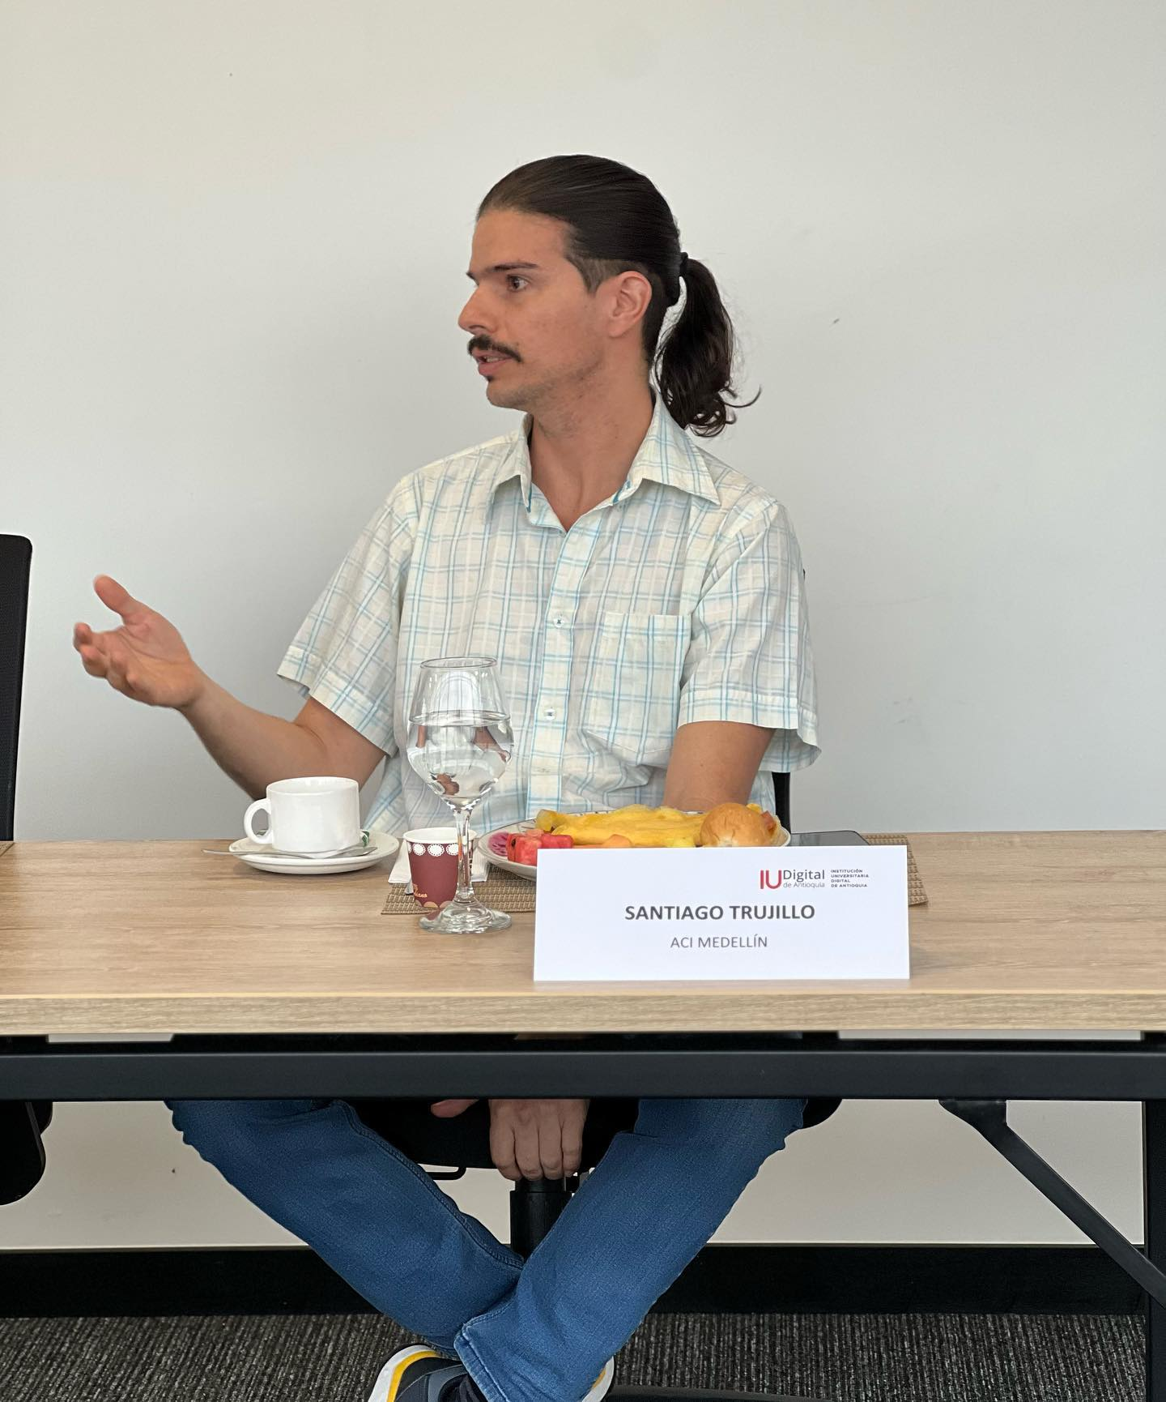
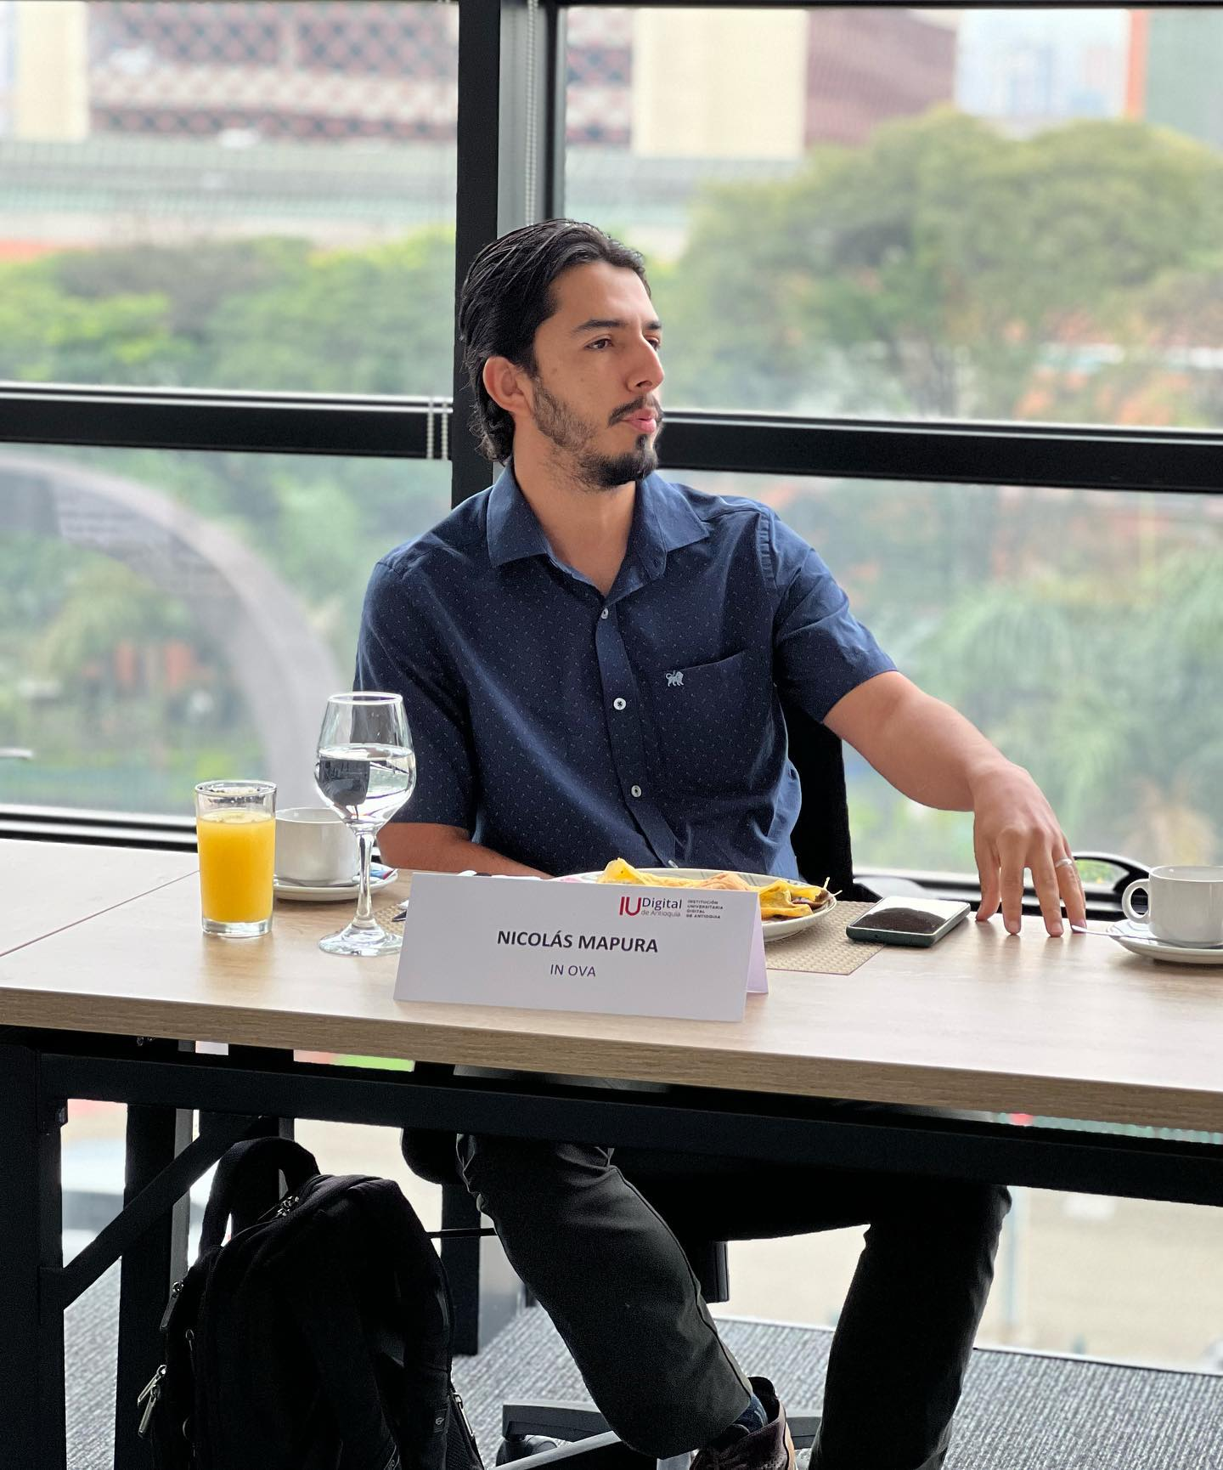
EXTENSIÓN Y PROYECCIÓN SOCIAL
Primera semana de relacionamiento empresarial
Se realizó desayuno de trabajo con 11 empresarios aliados.

Slide 12
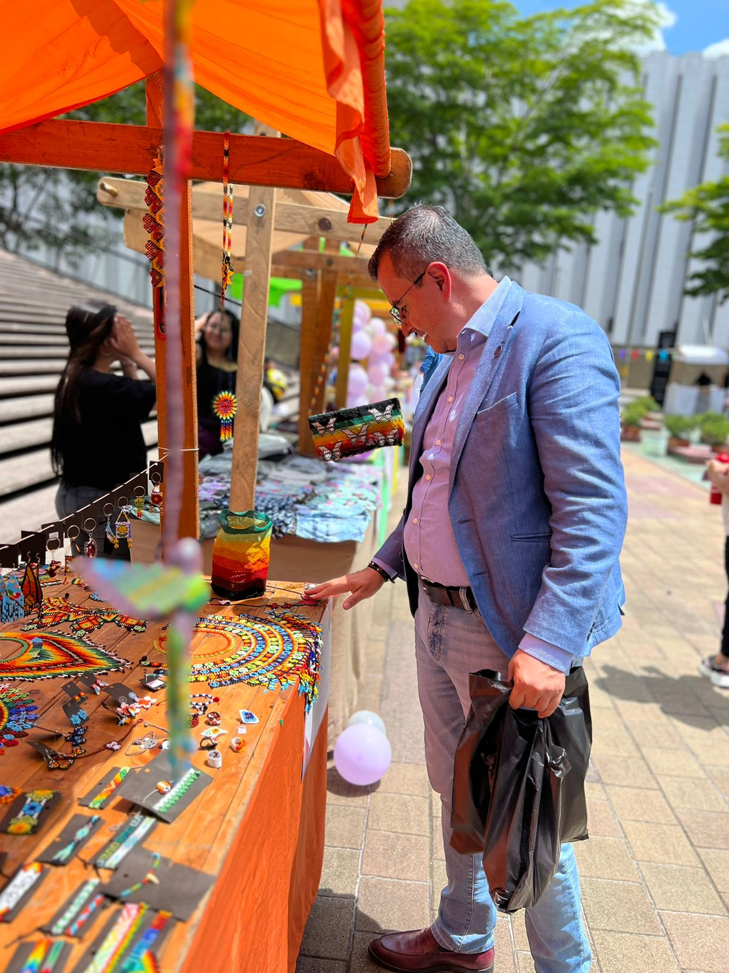
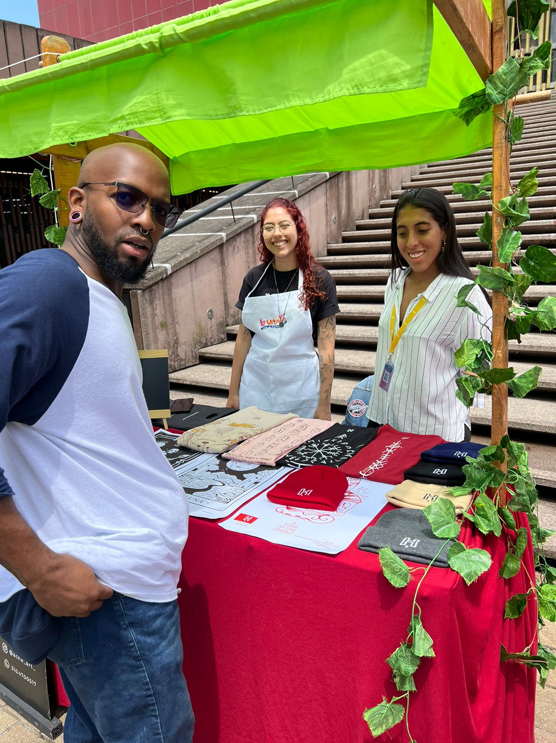
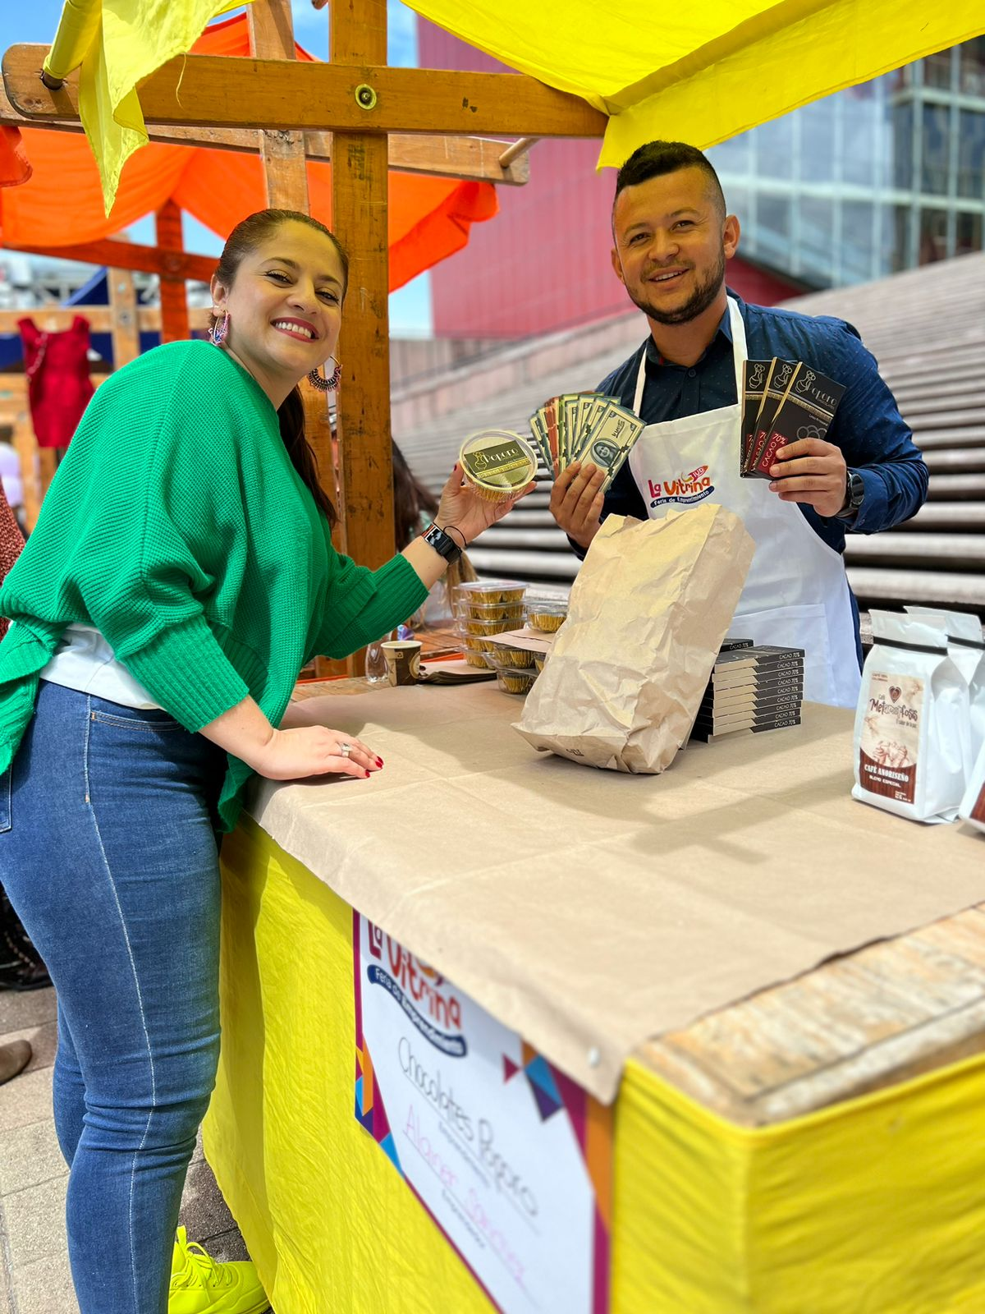
EXTENSIÓN Y PROYECCIÓN SOCIAL
Primera semana de relacionamiento empresarial
Nuestra primera feria de emprendimiento (La Vitrina) reunió a estudiantes, colaboradores, funcionarios y a ciudadanía en general.
Emprendedores que participaron:
Estudiantes: 18
Profesores: 3
Contratistas: 3
Colaboradores que hicieron
compras:
Funcionarios: 43
Docentes ocasionales: 28
Contratistas: 99
Docentes de cátedra: 3
Servicios generales: 13

Slide 13
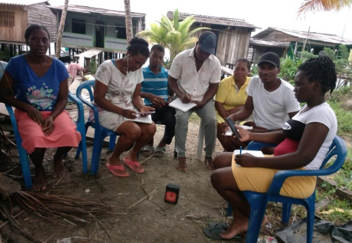
EXTENSIÓN ACADÉMICA
DIPLOMADO EN MARKETING Y VENTAS.
IU Digital de Antioquia - Fundación Aurelio Llano.
Valor: $74.815.800.
Participantes: 300 campesino de 144 municipios, ubicados en 28 departamentos.
Finalización: 22 de octubre.

Slide 14
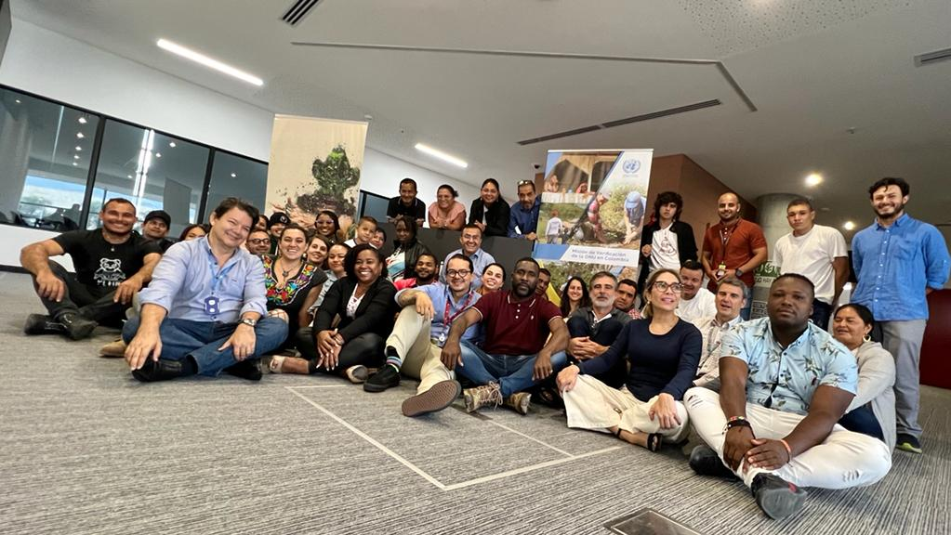
EXTENSIÓN ACADÉMICA
CURSO MARKETING DIGITAL.
IU Digital de Antioquia - Organización de las Naciones Unidas.
Valor: $6.389.509.
Participantes: 40 excombatientes pertenecientes a la Federación Efraín Guzmán.
Finalización: noviembre 25.

Slide 15
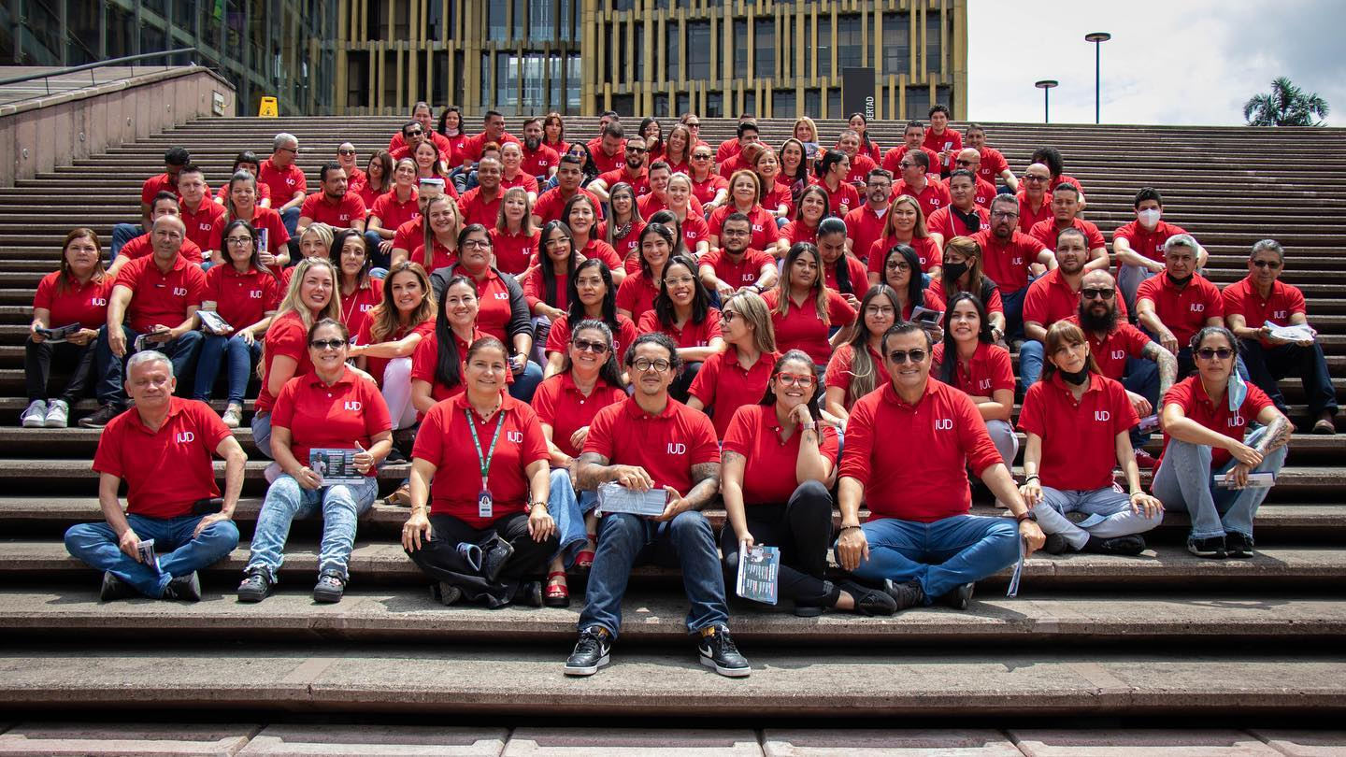
GESTIÓN JURÍDICA
Indicador | Oct | Total 2022
Resoluciones Rectorales. | 432 | 432
Acuerdos Directivos. | 17 | 17
Acuerdos Consejo Académico. | 10 | 10
Sesiones del Consejo Académico. | 21 | 21
Sesiones del Consejo Directivo. | 20 | 20
Circulares radicadas. | 30 | 30
Acciones de tutela. | 3* | 3
Procesos judiciales en contra de la entidad. | 0 | 0
Desarrolló una herramienta que lleva trazabilidad de quienes participan en la elaboración de los cursos - cesión de los derechos de autor. | 1 | 1
Personas naturales activadas en Sistema de Información y Gestión del Empleo Público- SIGEP II. | 213 | 213
PQRSFD recibidas y atendidas. | 2.948 | 2.948
* 2 a favor de la entidad, 1 pendiente de fallo.

Slide 16
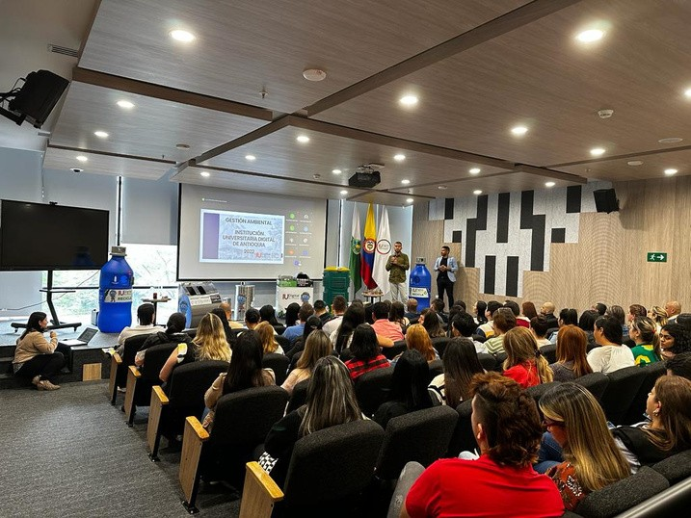
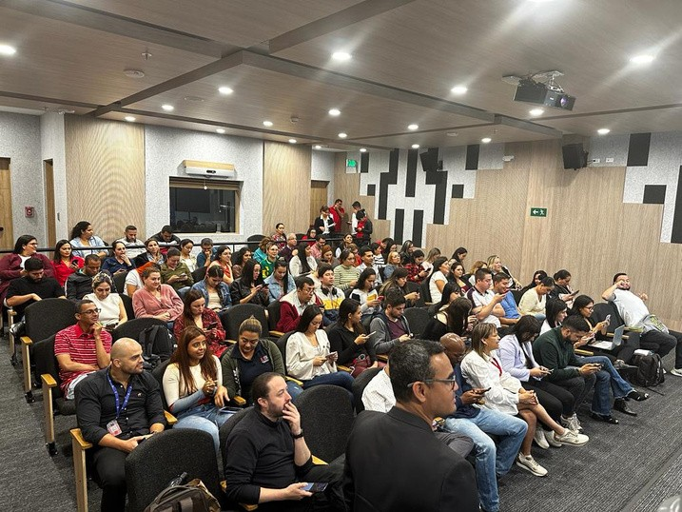
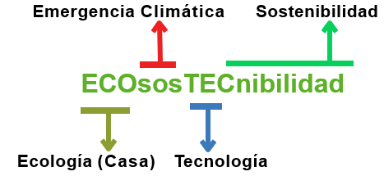
GESTIÓN AMBIENTAL
Evento de sensibilización Sistema de Gestión Ambiental y Puntos Ecológicos

Slide 17
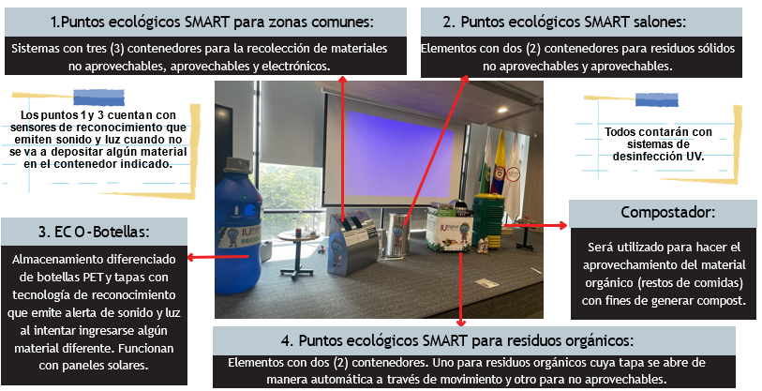
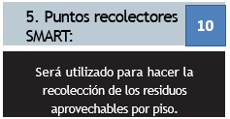
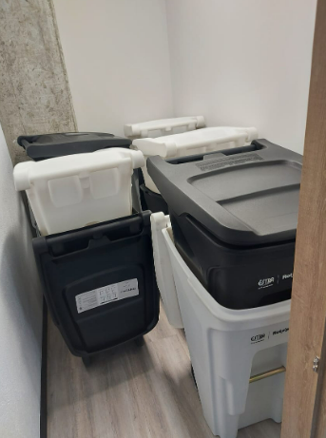
GESTIÓN AMBIENTAL
Puntos Ecológicos IU Digital: 62
15
32
1
3
2

Slide 18
GESTIÓN TECNOLÓGICA
Indicador | Sept | Oct | Total 2022
Producción de unidades de formación correspondientes a: pregrado, posgrado, Extensión y Bienestar (Cursos). | 31 | 26 | 243
Desarrollo del Sistema de Gestión de Cursos CORE. | 80% | 100% | 100%
Adquisición e Implementación de Plataforma G+. | 0% | 40% | 40%
Desarrollo del Sistema de Automatización de Alistamiento de Cursos. | 0% | 3% | 3%

Slide 19
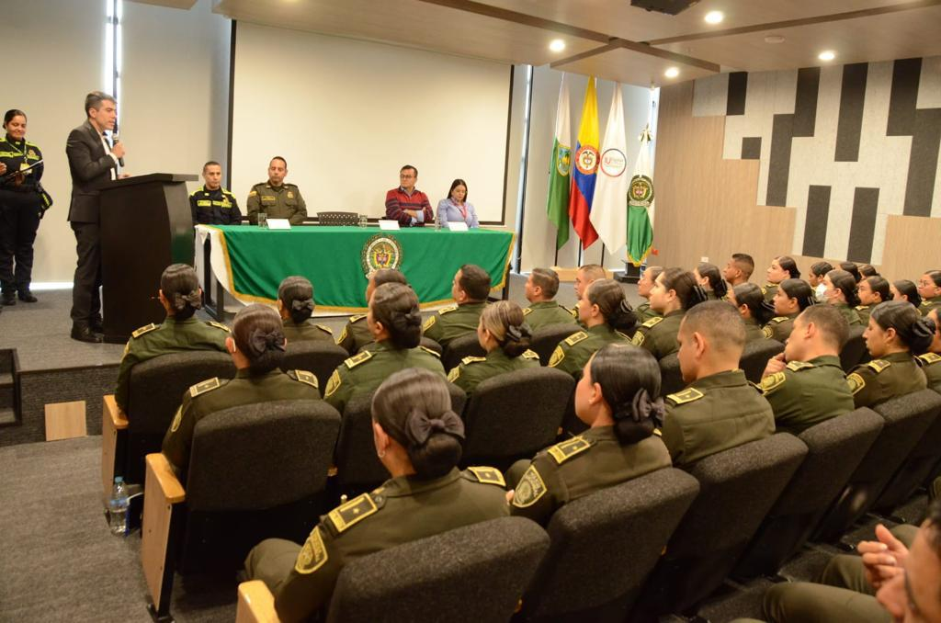
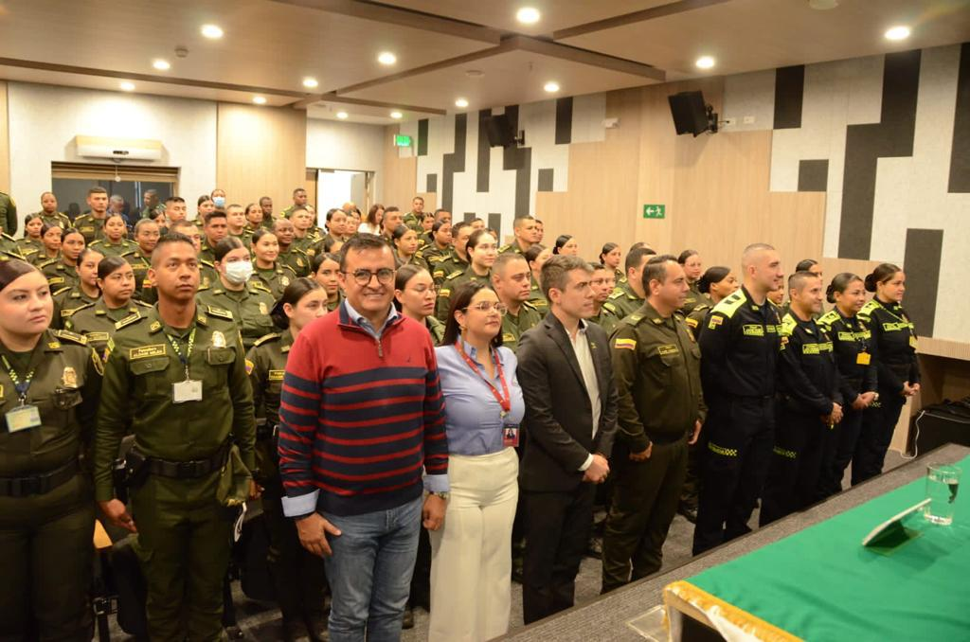
GESTIÓN INSTITUCIONAL
Alianzas Estratégicas
Instalación de espacio académico de formación para 100 policías en Ley 1098 - Código de Infancia y Adolescencia en las instalaciones del Nodo Subregional Valle de Aburrá.

Slide 20
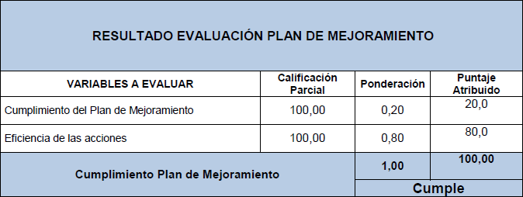
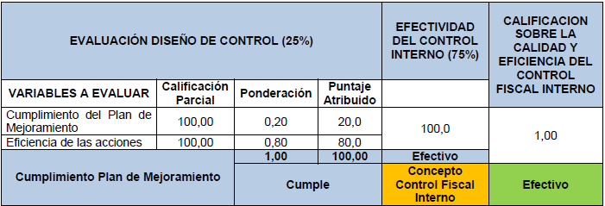
GESTIÓN INSTITUCIONAL
ACTUACIÓN ESPECIAL DE FISCALIZACIÓN VIGENCIA 2021 – Contraloría General de Antioquia
Rendición de la Cuenta, Plan de Mejoramiento y Control Fiscal Interno
Vigencia 2021
Sin hallazgos culmina proceso de auditoría realizado a la IU Digital de Antioquia por la Contraloría General de Antioquia.

